Slide 1
JAVA 101
UTKU GÜLSEVEN

Slide 2
JAVA NEDİR, NEDEN JAVA
Java sun microsystems firması tarafından 1995 yılından itibaren piyasada olan bir programlama dilidir. Şuanlık en gücel java versionu Java 11’dir.
Nesneye yönelik,platformdan bağımsız, garbage collection,jvm

Slide 3
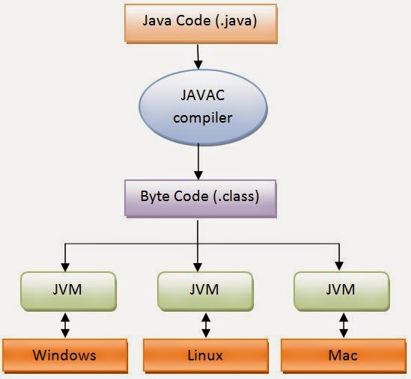
JVM

Slide 4
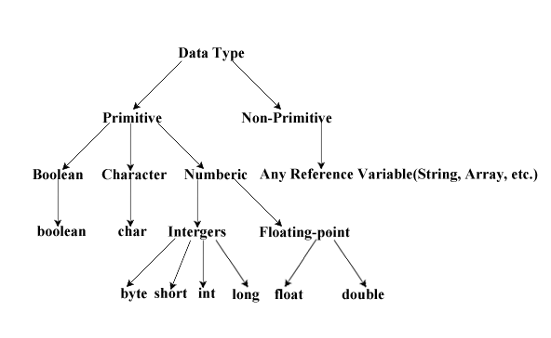
Java Veri Tipleri

Slide 5
Java Sözdizimi kuralları(Syntax Rules)
Veri Dönüşümleri - Type casting
Kontrol komutları(if-else if – else -switch case)
Dögüler(for-while-do while)
try-catch-exception-final
Sınıf ve fonksiyon
Static Kavramı

Slide 6
Array
Math,String,Date-Time Kütüphaneleri
File işlemleri

Slide 7
